Slide 1

Đồ án tốt nghiệp đại học Ngành Công nghệ thông tin
Đề tài: “Xây dựng website LEARNANDTESTTOEIC
sử dụng Java Spring Framework, MySQL, JavaScript, HTML”
Cán bộ hướng dẫn : Th.S Đoàn Văn Trung:
Sinh viên : Ngô Việt Hà
Mã số sinh viên : 2018603794

Slide 2
Nội dung báo cáo
01
04
Tổng quan đề tài
02
05
Thiết kế hệ thống
Mục đích của đề tài
Kết quả
03
Công nghệ sử dụng

Slide 3
Tổng quan đề tài
Ngôn ngữ chung
Nguồn thông tin vô tận
Phát triển bản thân
2
1
2
3
4
Phục vụ trong công việc
Website LEARNANDTESTTOEIC được xây dựng

Slide 4
Mục đích của đề tài
Cung cấp bài tập đa dạng
Thi thử online miễn phí
Xác định điểm mạnh và yếu
2
1
2
3
4
Xây dựng một lộ trình ôn tập

Slide 5
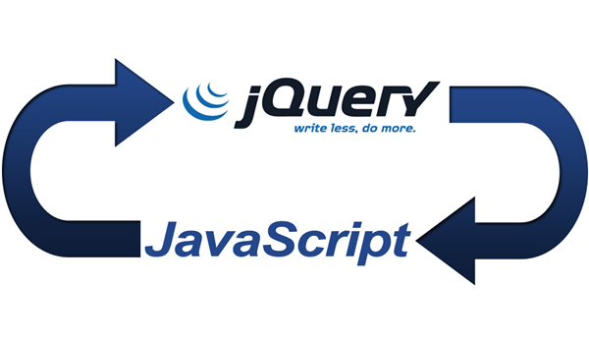



Công nghệ sử dụng
jQuery
Spring Boot
IntelliJ IDEA
MySQL Workbench
thư viện được viết từ JavaScript
Java framework có nhiều khả năng hữu ích
IDE Java và được phát triển bởi JetBrains
thiết kế đơn giảnthích ứng với nhiều hệ điều hành

Slide 6
Thiết kế hệ thống
Hệ thống
Người sử dụng
Giao diện đẹp, thân thiện
Người dùng
Bố cục và trang trí phù hợp
Dễ sử dụng
Người quản trị

Slide 7
Chức năng chính
Ôn tập bài nghe
Ôn tập từ vựng
Ôn tập bài đọc
Ôn tập ngữ pháp
Thi thử
Thông tin cá nhân
Đăng nhập / Đăng ký
Quản lý dữ liệu

Slide 8
Mô hình thực thể quan hệ

Slide 9
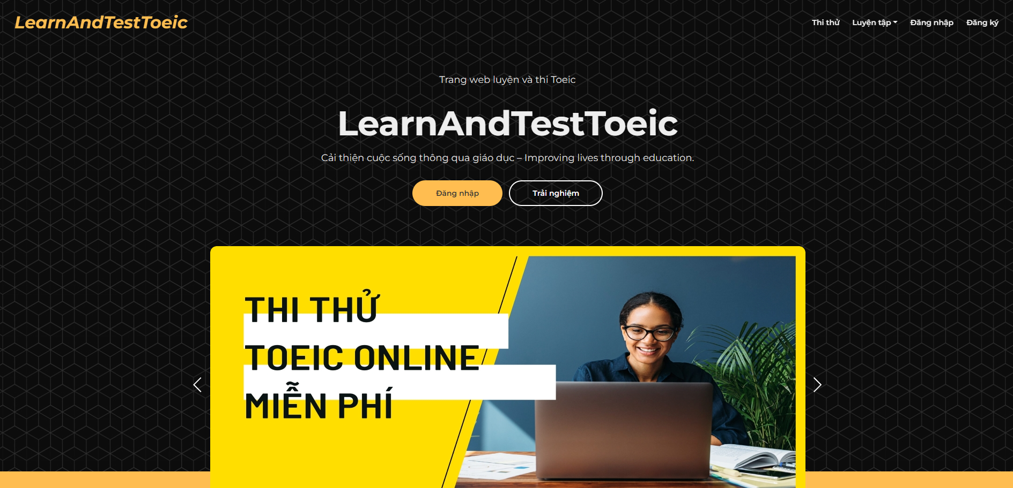
Kết quả

